Slide 1

Le développement durable et vos études de lettres

Slide 2
Le numérique est partout, mais plus de 70% des citoyens n’ont jamais eu de formation à ce sujet (source : https://www.latitudes.cc/qui-sommes-nous)
« Si l’on veut décider de la place du numérique dans nos vies, il faut d’abord explorer ce qu’il y a sous les écrans. Cela suppose d’en dévoiler les différentes couches, de comprendre comment fonctionnent les services que nous utilisons, quels choix ils impliquent et quels effets ils produisent concrètement. Il ne s’agit pas d’opposer deux mondes, mais d’habiter la lisière : rester dans le numérique sans s’y laisser enfermer, un pied dans la tech, et un pied sur terre. »

Slide 3
Questionner son impact sur l’environnement en tant qu’étudiant.e

Slide 4
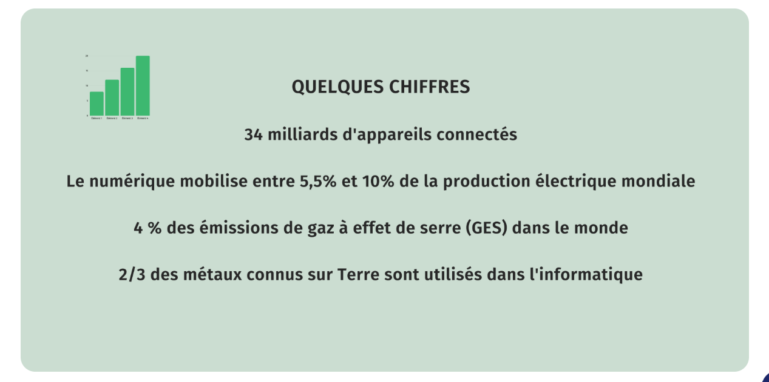
Source : SIPR, Sorbonne Université

Slide 5
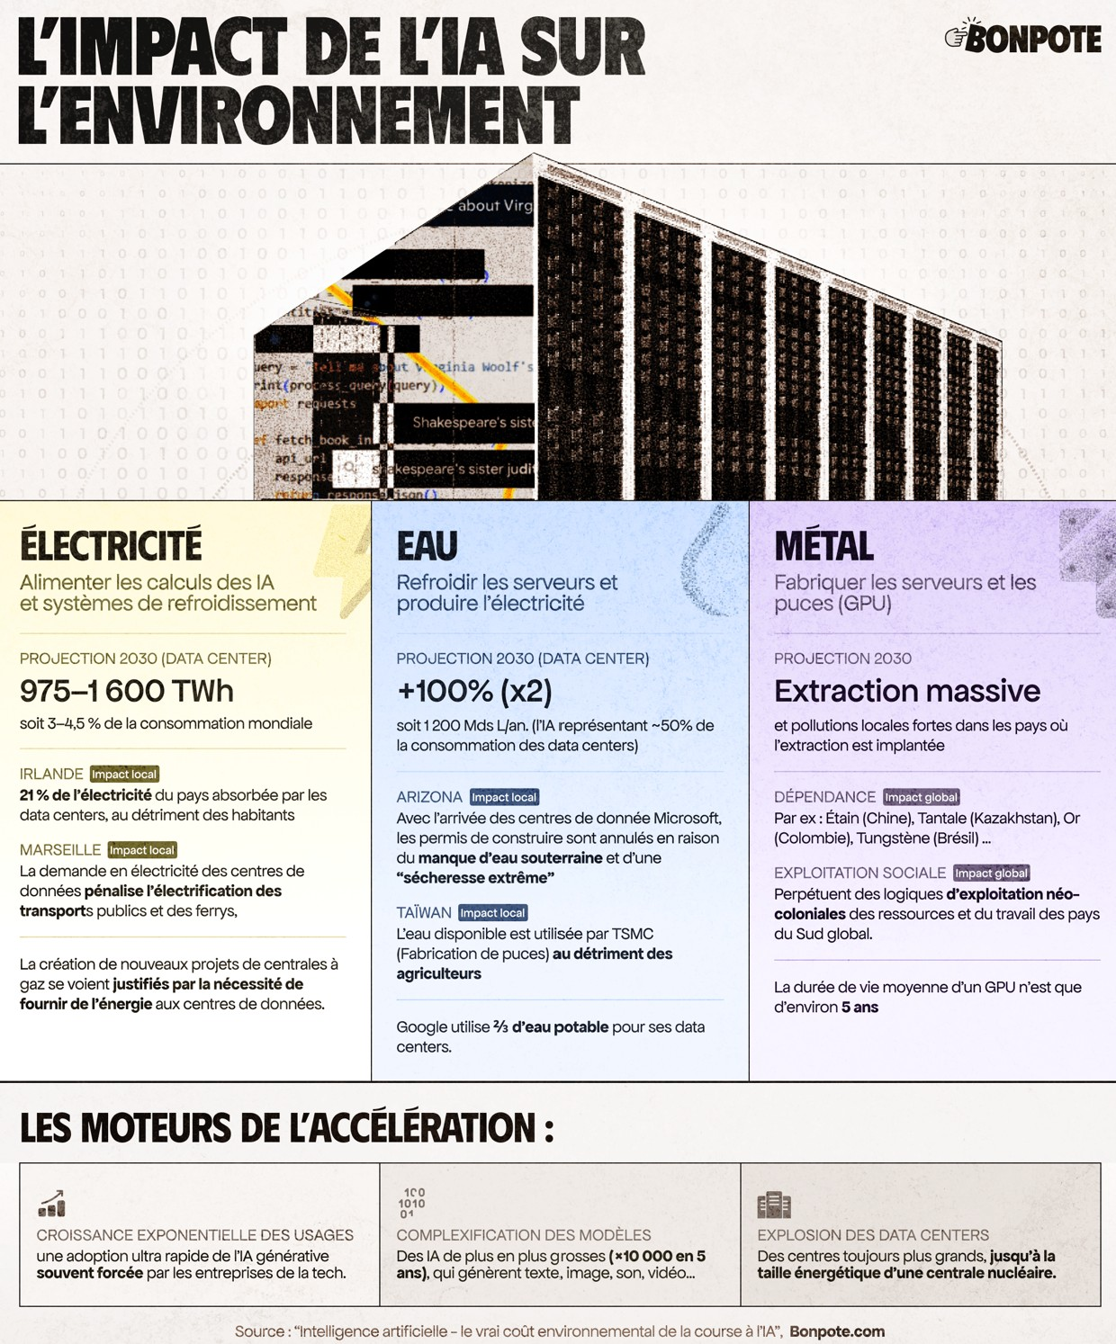
Source : article de Lou Welgryn et Théo Alves Da Costa, site Bonpote

Slide 6
Utiliser des formations mis à disposition par SU
Objectif : utiliser les outils numériques de façon plus responsable

Slide 7
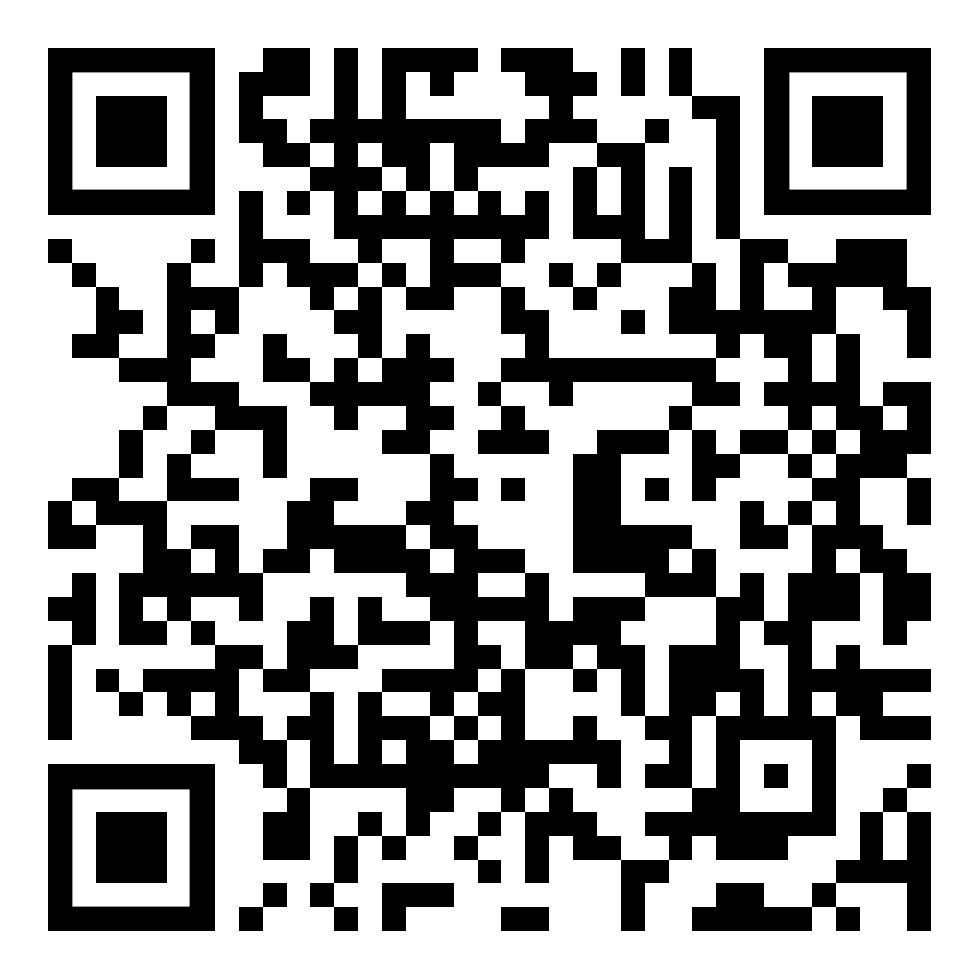
Sorbonne Université s’engage : quelques initiatives existantes
Le module « Sobriété numérique : Une transition environnementale et sociétale » du SIPR (Service Informatique pour la Pédagogie et la Recherche) sur Moodle

Slide 8
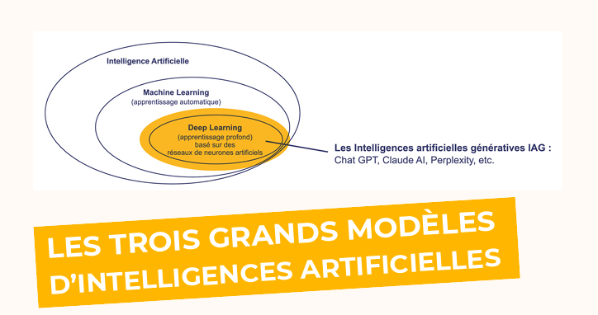
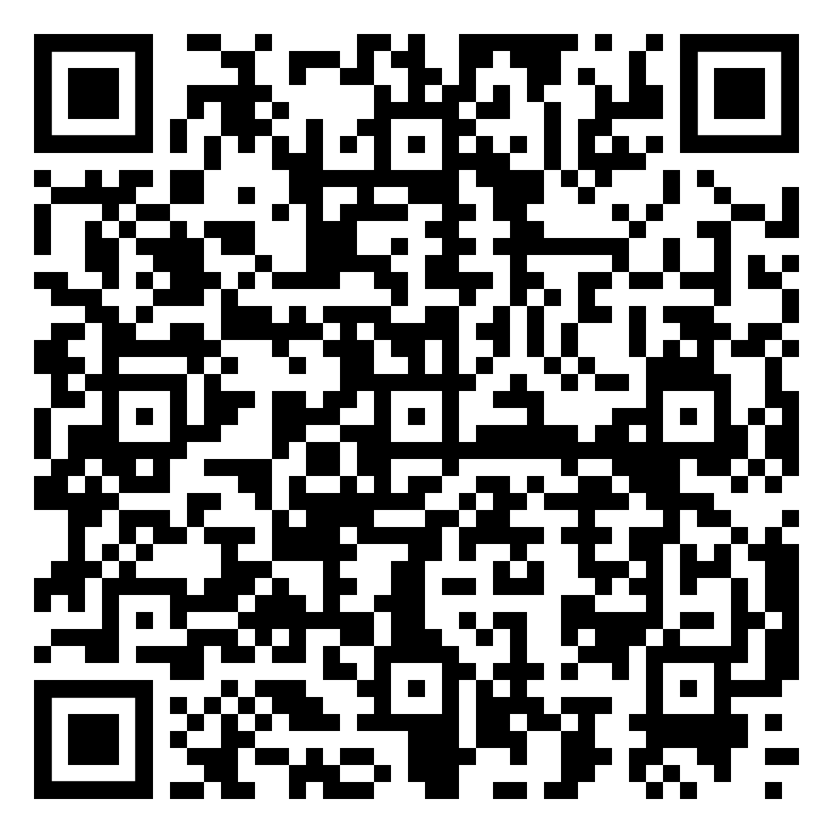
Sorbonne Université s’engage : quelques initiatives existantes
Le Guide d’introduction à l’usage pédagogique des IA génératives du SIPR (en ligne) :

Slide 9
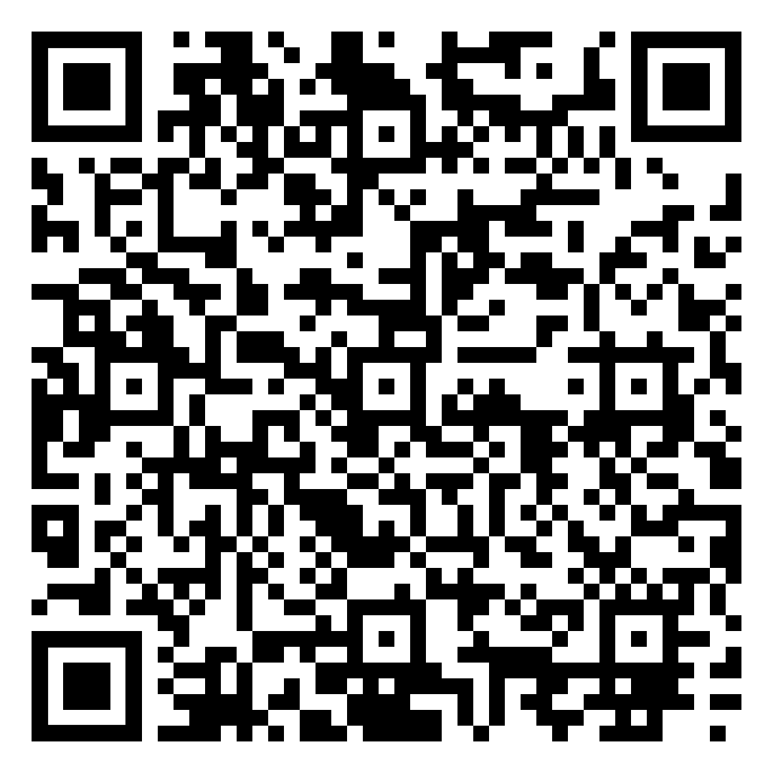
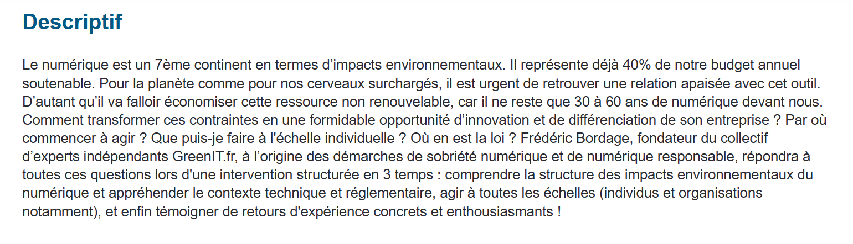
Sorbonne Université s’engage : quelques initiatives existantes
3) Le semiweb du SIPR « Sobriété numérique : Les clés pour comprendre et agir »
https://www.canal-u.tv/chaines/faculte-des-lettres-de-sorbonne-universite/semiweb-sobriete-numerique-les-cles-pour

Slide 10
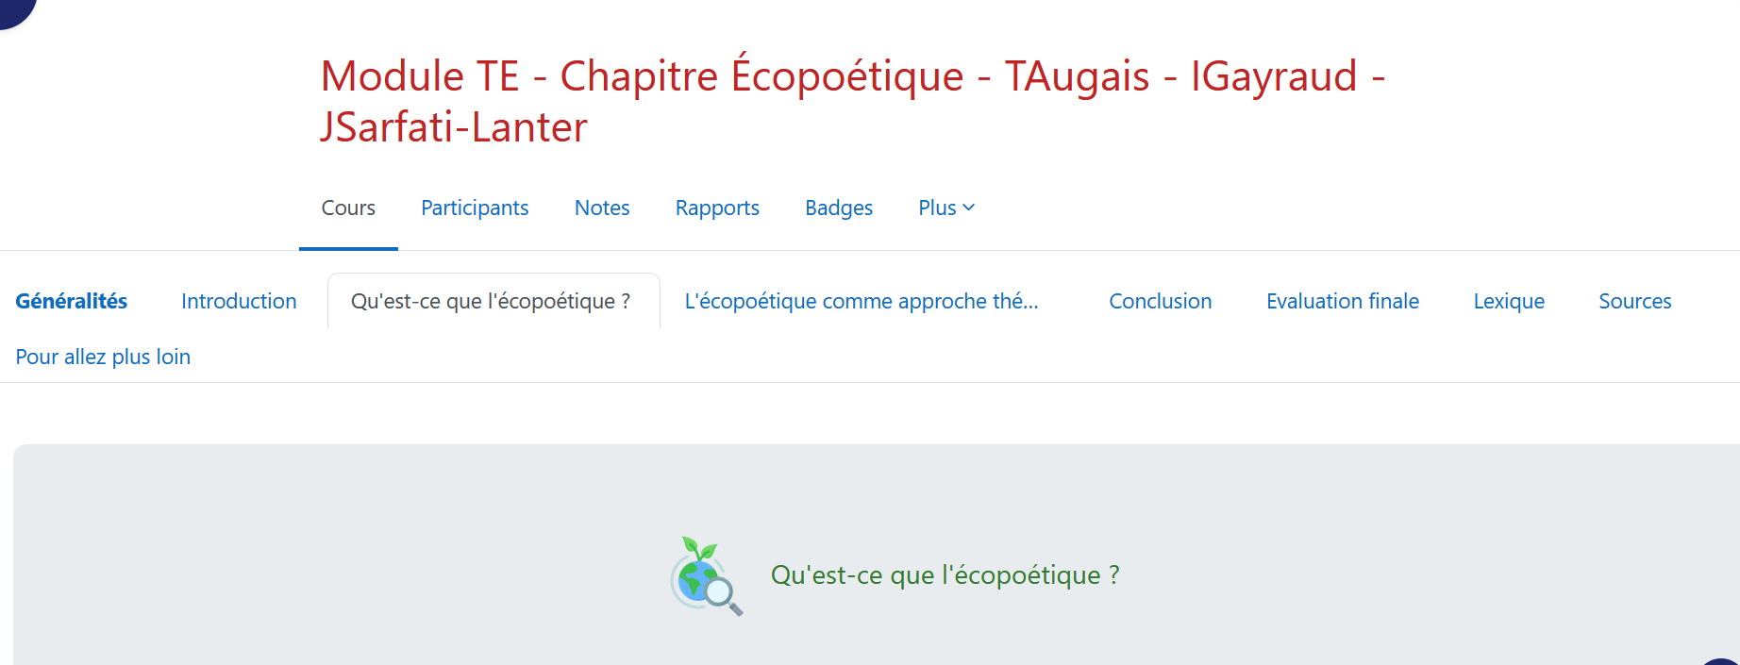
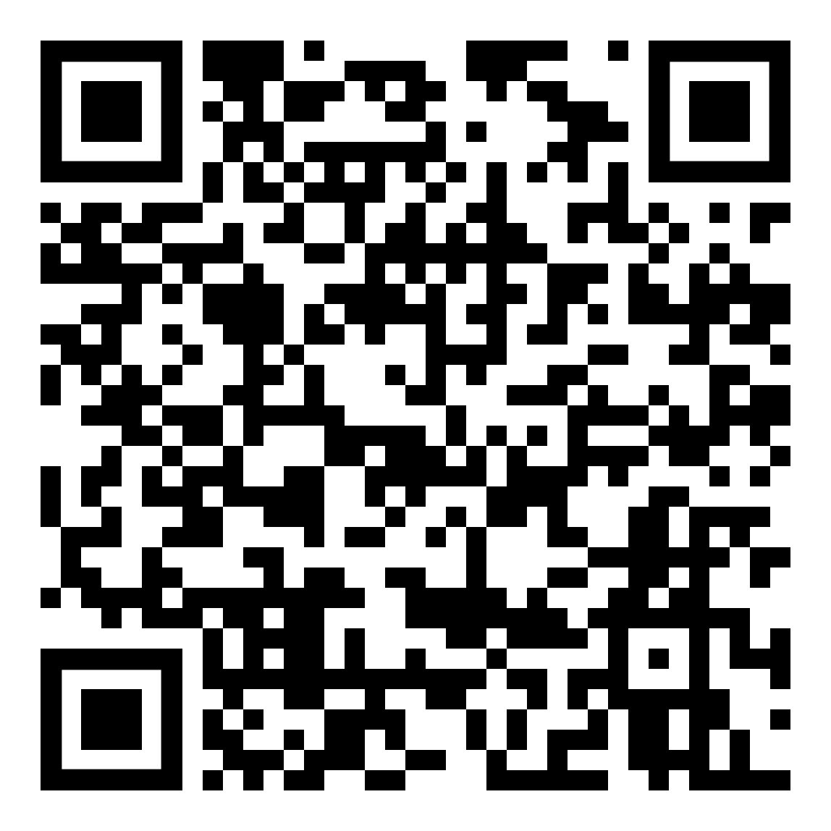
Sorbonne Université s’engage : quelques initiatives existantes
4) L’introduction à l’écopoétique sur Moodle, à valider obligatoirement au cours de la Licence :

Slide 11
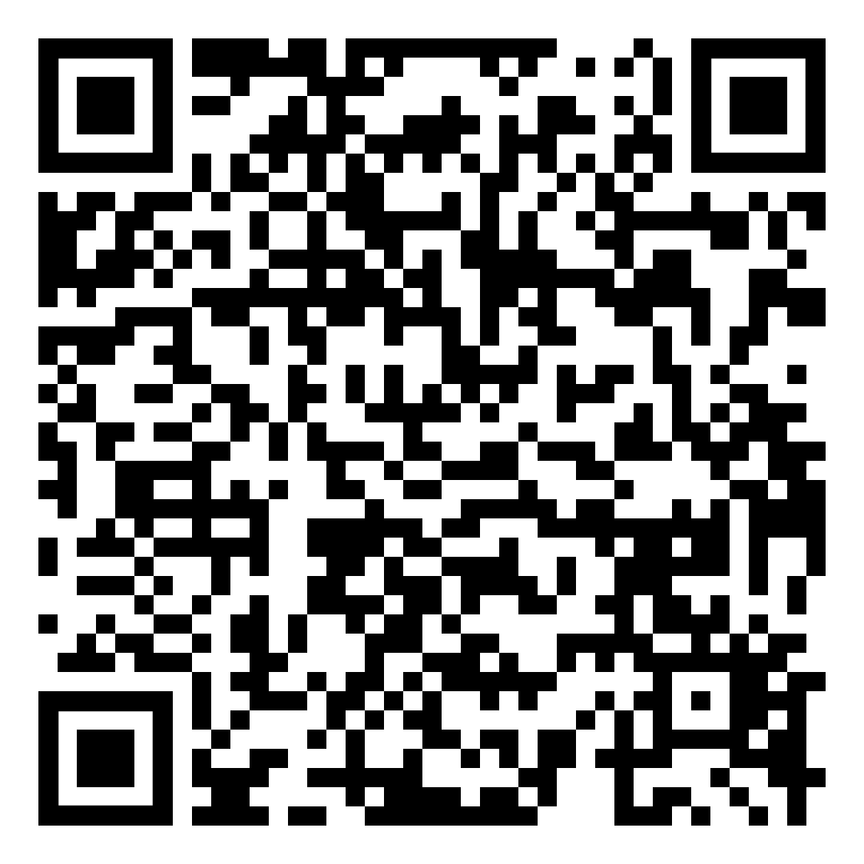
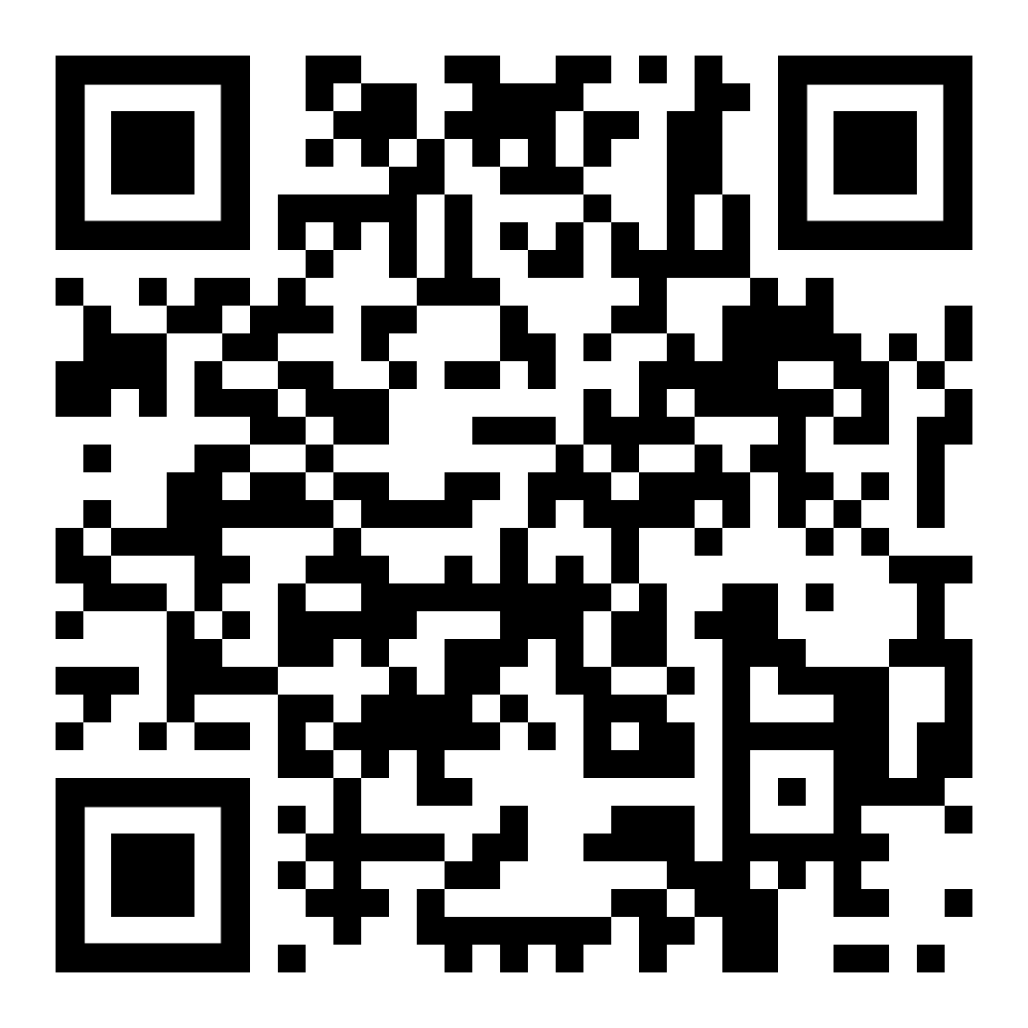
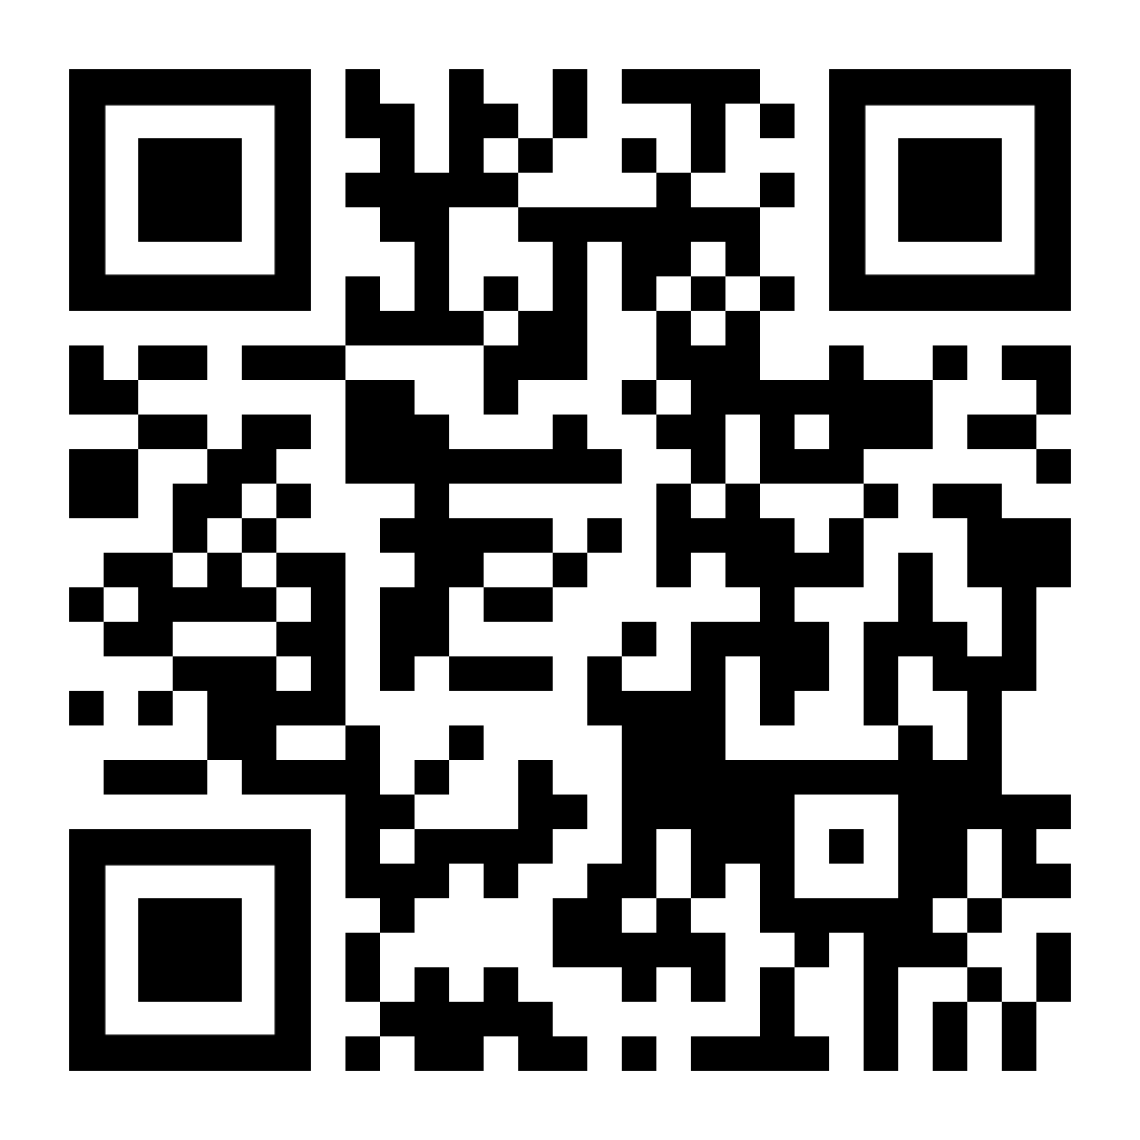
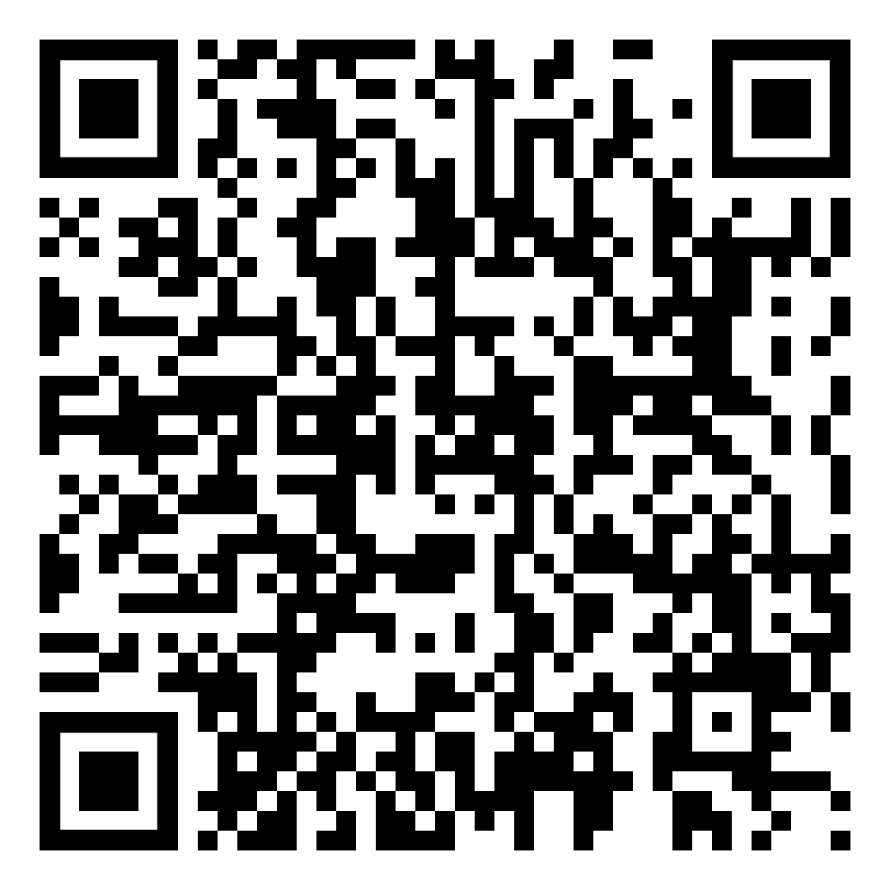
Pour aller plus loin : des initiatives nationales et européennes
Le « Parcours sobriété numérique » de l’association Latitudes, à destination des enseignants comme des étudiants
Une formation complète proposée par l’UVED (Université Virtuelle Environnement et Développement durable, pilotée par le ministère)
Les ressources en libre accès de l’Université de Strasbourg
L’article sur l’IA du site Bonpote

